Slide 1

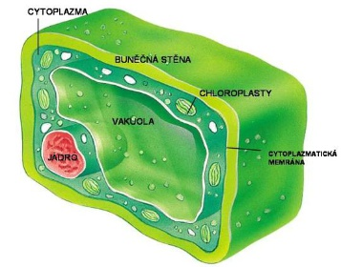

BUNKA
Web Quest je určený pre žiakov druhého stupňa základných škôl. Jeho cieľom je vzbudiť u žiakov záujem o biológiu a získať nové informácie na túto tému.
Autorka projektu: Jana Holeksová

Slide 2
OBSAH
1. Úvod
2. Úloha
3. Proces
4. Zdroje
5. Hodnotenie
6. Výsledky
7. Príručka pre učiteľa

Slide 3
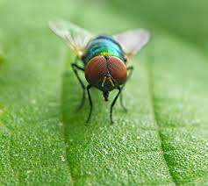
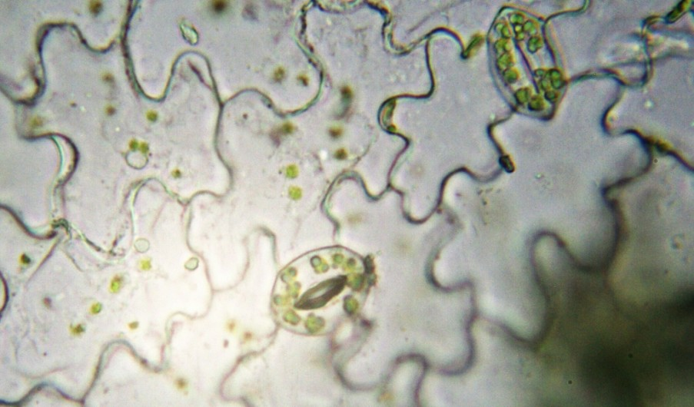
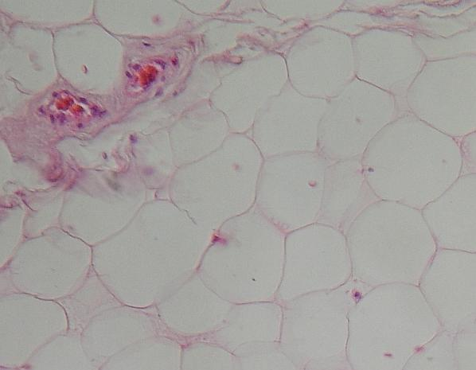
ÚVOD
Predstavte si, že sa začnete zmenšovať. Lístky sedmokrásky a okolo letiaca mucha sa Vám zdajú väčšie a väčšie …
Čo vlastne uvidíte, keď sa na nich pozriete naozaj z blízka?

Slide 4
ÚVOD
Viete, z čoho sa skladajú rastliny a živočíchy?
Ako sa volajú základné stavebné jednotky všetkých živých organizmov?
Aké majú časti a na čo slúžia?
Na všetky tieto otázky nájdete odpovede vďaka spolupráci so spolužiakmi a Vašej samostatnej práci, ktorá spočíva vo vyhľadávaní informácií.

Slide 5
ÚLOHA
Vašou úlohou bude pripraviť prezentáciu o stavbe rastlinnej a živočíšnej bunky, ktorá bude obsahovať informácie a obrázky týkajúce sa časti buniek. Súčasťou Vašej práce bude príprava plagátu (jedného alebo dvoch) s obrázkom rastlinnej a živočíšnej bunky. Svoju prácu budete prezentovať pred druhou skupinou.
Na realizáciu úlohy máte tri týždne.
Prezentácia každej skupiny by mala obsahovať názvy časti buniek a informácie o ich vlastnostiach a funkciách.

Slide 6
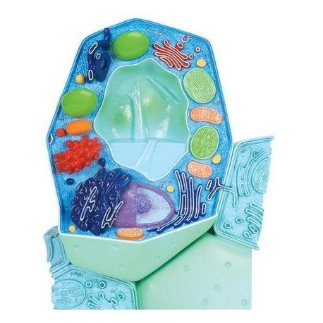
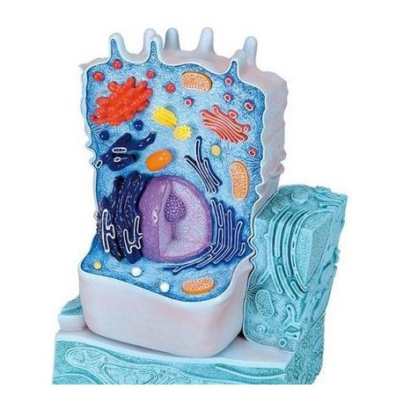
PROCES
Rozdeľte sa do dvoch skupín. Úlohou každej skupiny bude vytvoriť súhrn informácií na uvedenú tému – vyhľadajte názvy časti buniek, opíšte ich vzhľad a funkciu.
ZELENÁ SKUPINA
Bunka rastlín, jej časti a vlastnosti
funkcie organel
ČERVENÁ SKUPINA
Bunka živočíchov, jej časti a vlastnosti
funkcie organel

Slide 7
PROCES
Prvý týždeň
Získavanie informácií. Vyhľadávanie textov, obrázkov, schém a fotografií.
Druhý týždeň
Výber vhodných informácií a tvorba prezentácie.
Nutnosť spolupráce medzi žiakmi. Príprava plagátu.
Vzhľad plagátu závisí od žiakov, môžu použiť rôzne materiály, nakresliť ho, nalepiť výstrižky, môžu sa pokúsiť o priestorový model.

Slide 8
PROCES
Tretí týždeň
Úprava prezentácií, dokončenie plagátu.
Zelená a červená skupina by mala svoju prezentáciu predstaviť pred ostatnými žiakmi a podeliť sa s nimi o získané informácie.
Učiteľ bude klásť doplňujúce otázky, aby zistil, koľko informácií ste si zapamätali.

Slide 9
PROCES
Informácie potrebné na prípravu úlohy hľadajte na uvedených internetových stránkach, alebo na iných stránkach, ktoré poznáte (uveďte adresu tejto stránky).
Práca musí byť estetická (pekne pripravená), v zaujímavej, vyčerpávajúcej a rôzdnorodej forme.
V každej práci musí byť uvedený:
1. Predmet (iný pre každú skupinu).
2. Mená a priezviská žiakov, ktorí ju pripravili.
Spracovanie úlohy podľa pokynov.
Každá skupina prezentuje svoju prácu pred celou skupinou.

Slide 10
ZDROJE
https://sk.wikipedia.org/wiki/Bunka
https://referaty.aktuality.sk/bunka/referat-5409?i9=5305e6bd8475
https://referaty.aktuality.sk/rastlinna-bunka/referat-22609?i9=5305e6bd8475
https://leporelo.info/bunka

Slide 11
ZDROJE
https://sk.wikipedia.org/wiki/Amit%C3%B3za
https://sk.wikipedia.org/wiki/Rastlinn%C3%A1_bunka
https://biopedia.sk/bunka/prijem-a-vydaj-latok

Slide 12
HODNOTENIE
Počet bodov | 1 | 2 | 3
VECNÝ OBSAH | Zozbierané informácie sú neúplné, veľa informácií chýba, objavujú sa informácie, ktoré nesúvisia s témou. Slabé využitie zdrojov. | Správne a pravdivé informácie. Prípadne drobné nedostatky. Dobré využívanie zdrojov. | Správne zrealizovaný projekt, správne a vyčerpávajúce informácie. Veľmi dobré využitie uvedených zdrojov, prípadne iné zdroje a dostatočné znalosti, ktoré prekračujú rámec vzdelávacieho programu.
ESTETICKÁ STRÁNKA | Práce vykonaná nedbalo, zle čitateľná, bez grafiky, ilustrácie, chýbajú opisy. Nesprávne rozmiestnené informácie na stránke. | Práca vykonaná veľmi starostlivo, čitateľne. Dobré rozmiestnenie informácií na stránke. Vhodne volená grafika. | Práca veľmi estetická a kreatívna, prehľadná, motivujúca k tomu, aby sme sa s ňou oboznámili. Dobre rozvrhnutá grafika a text. Práca zaujímavá, farebná.

Slide 13
HODNOTENIE
POČET BODOV | 1 | 2 | 3
ZAANGAŽOVANOSŤ SKUPINY A SCHOPNOSŤ SPOLUPRÁCE | Chýbajúce zaangažovanie všetkých členov skupiny do kreatívnej spolupráce. | Dobrá spolupráca v skupine. | Úplné pracovné zaangažovanie všetkých členov skupiny, vzájomné motivovanie sa a pomoc pri práci. Vysoká úroveň spolupráce v skupine.
PREZENTÁCIA | Práca prečítaná, nereferovaná. Chýbajúce odpovede na kontrolné otázky učiteľa. | Prezentácia čiastočne referovaná, čiastočne čítaná. Problém odpovedať na otázky učiteľa. | Práca prezentovaná zaujímavým spôsobom, usporiadane a správne. Pochopenie prezentovaného obsahu. Správne odpovede na kontrolné otázky učiteľa.
PRÍPRAVA PREZENTÁCIE A PLAGÁTU | Zlá spolupráca v skupine pri tvorbe prezentácie. Chaotické usporiadanie. Schémy buniek neprehľadné, neobsahujú všetky časti. | Dobrá spolupráca v skupine. Usporiadanie prezentácie logické a kompaktné. Obrázky buniek vytvorené správne a esteticky so všetkými požadovanými časťami. | Spolupráca celého triedneho kolektívu na veľmi vysokej úrovní, veľká kreativita. Správne a logické usporiadanie. Estetické a zaujímavé plagáty buniek, ktoré obsahujú všetky dôležité informácie.

Slide 14
HODNOTENIE
body | známka
13 - 15 | výborný
11 - 12 | chválitebný
9 - 10 | dobrý
7 - 8 | dostatočný
5 – 6 | nedostatočný

Slide 15
VÝSLEDKY
PRÍNOS PROJEKTU
Naučili ste sa získavať a spracovávať informácie z internetu
Zdokonalili ste svoje schopnosti spolupráce v skupine a celom kolektíve.
Vaša individuálna a kolektívna práca prispela ku vzniku prezentácie o rastlinných a živočíšnych bunkách, ktorá podporí a uľahčí osvojovanie si vedomostí na túto tému.
Samostatné vyhľadávanie informácií o jednotlivých častiach bunky a ich funkciách prispelo k lepšiemu poznávaniu základov biológie.

Slide 16
PRÍRUČKA PRE UČITEĽOV
Pred začiatkom projektu dôkladne oboznámte žiakov s obsahom úlohy a prispôsobte pri tom spôsob komunikácie možnostiam žiakov.
Oboznámte žiakov s pravidlami bezpečného využívania internetu. Učiteľ by si mal so žiakmi prezrieť internetové zdroje a pomôcť im ich pochopiť.
Učiteľ by mal pre každú skupinu pripraviť kartičky s problematikou, ktorú je potrebné spracovať a pokyny súvisiace s prácou.
Triedny kolektív rozdeľte do skupín takým spôsobom, aby bola práca prispôsobená možnostiam žiakov a každý mal šancu sa počas trvania projektu úplne realizovať.
Na realizáciu projektu si môžete vyčleniť tri až štyri hodiny - v závislosti od možností žiakov.

